Slide 1
Skrútené špagety
Úvodné sústredenie TMF, 21.10.2025

Slide 2
Zadanie
Skrútený zväzok špagiet môže odolávať priečnym (bočným) silám lepšie než rovný neskrútený zväzok. Preskúmajte reakciu skrúteného zväzku na priečnu silu a nájdite optimálne skrútenie, ktoré maximalizuje toleranciu voči priečnej sile.

Slide 3
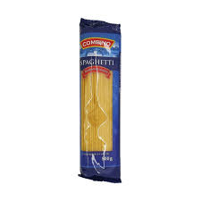
Zadanie
Skrútený zväzok špagiet môže odolávať priečnym (bočným) silám lepšie než rovný neskrútený zväzok. Preskúmajte reakciu skrúteného zväzku na priečnu silu a nájdite optimálne skrútenie, ktoré maximalizuje toleranciu voči priečnej sile.
Jeden typ špagiet na začiatok stačí
Niečo lacné, keďže ich zlomíme veľa

Slide 4
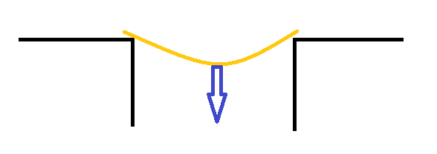
Zadanie
Skrútený zväzok špagiet môže odolávať priečnym (bočným) silám lepšie než rovný neskrútený zväzok. Preskúmajte
reakciu skrúteného zväzku na priečnu silu a nájdite optimálne skrútenie, ktoré maximalizuje toleranciu voči priečnej sile.
Rozumné obmedzenie je na silu na stred zväzku

Slide 5
Zadanie
Skrútený zväzok špagiet môže odolávať priečnym (bočným) silám lepšie než rovný neskrútený zväzok. Preskúmajte reakciu skrúteného zväzku na priečnu silu a nájdite optimálne skrútenie, ktoré maximalizuje toleranciu voči priečnej sile.
Treba preskúmať, kedy daný jav nastáva

Slide 6
Zadanie
Skrútený zväzok špagiet môže odolávať priečnym (bočným) silám lepšie než rovný neskrútený zväzok. Preskúmajte reakciu skrúteného zväzku na priečnu silu a nájdite optimálne skrútenie, ktoré maximalizuje toleranciu voči priečnej sile.
Optimalizačná úloha – očakáva sa jasná odpoveď

Slide 7
Aparatúra

Slide 8
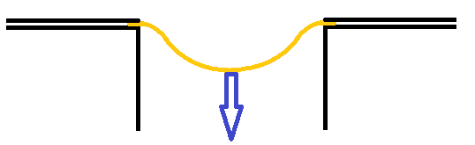
Spôsob uchytenia koncov
Odporúčam
Voľné konce vs. zverák
Reálny prípad lámania
Žiadne extra sily zveráku
Silou na stred sa konce priblížia
(zverák to neumožňuje)
Jednoduchší model

Slide 9
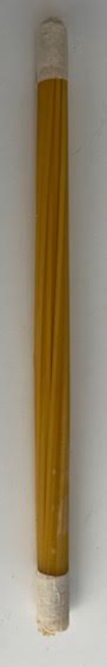
Spôsob zatáčania špagiet
Lepiaca páska
+ Drží špagety pokope
- Po stočení sa vrátia naspäť

Slide 10
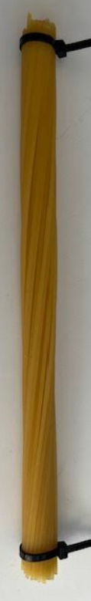
Spôsob zatáčania špagiet
Sťahovacia páska
+ Drží špagety pokope
+ Po stočení držia
Pri väčšom počte prešmykuje

Slide 11

Spôsob zatáčania špagiet
3D vytlačená matica
+ Drží špagety pokope
+ Konštanté rozloženie (6uhol. mreža)
+ Neprešmykuje
- Nová matica pre rôzny počet špagiet
- Komplikované zachovanie voľných koncov

Slide 12
Meranie parametrov špagety

Slide 13
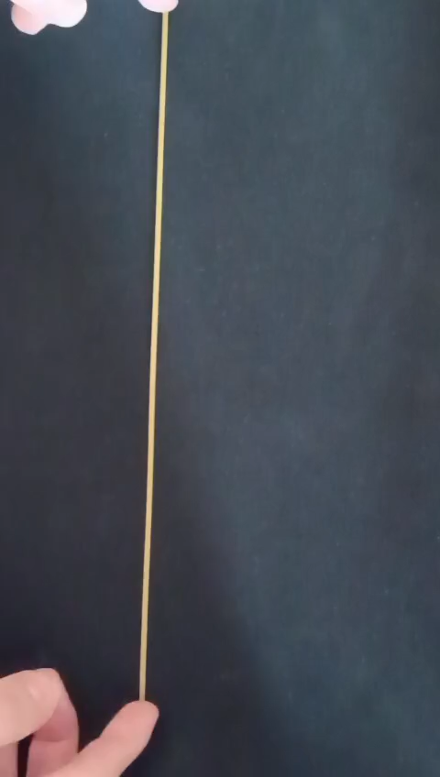
Kedy špageta praskne?
Treba zmerať maximálne zakrivenie

Slide 14
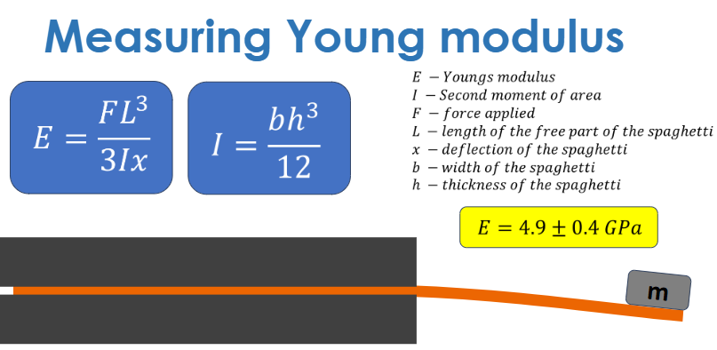
Zmerajme si Youngov modul
(výsledok prevzatý z minuloročnej úlohy)

Slide 15
Fyzika

Slide 16
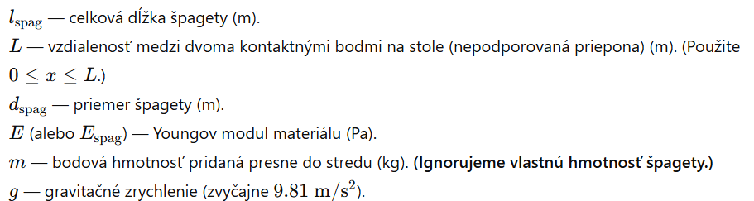


Fyzika jednej špagety – Euler-beam theory
L ,
Tvar špagety

Slide 17
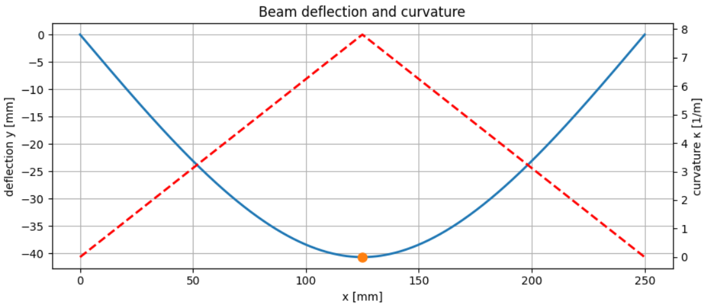


Fyzika jednej špagety – Euler-beam theory

Slide 18
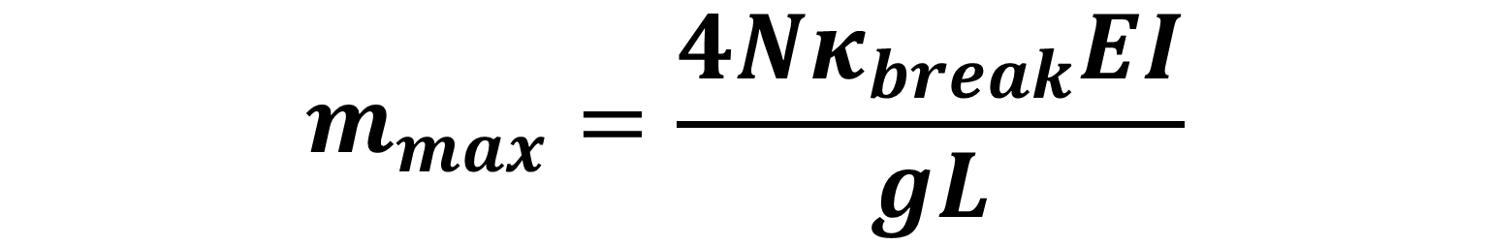
Viac špagiet (stále nezatočených)
Jedna špageta
N špagiet
$$m_{max}=\frac{{4Nκ}_{break}EI}{gL}$$

Slide 19
Vplyv zatočenia

Slide 20
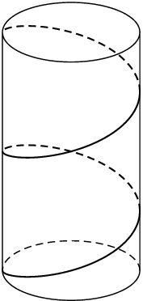

Čo spôsobuje zatočenie
Obvodové špagety tvoria špirály
Extra zakrivenie
V súlade s pozorovaním, že pri veľkom zatočení špagety prasknú
Je zrejmé, že prílišné otočenie špagety oslabí

Slide 21

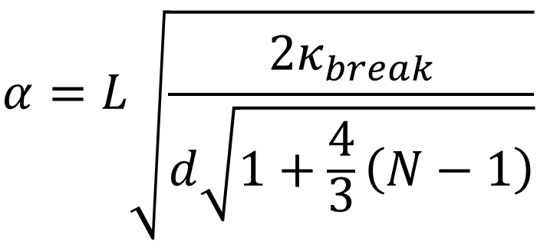
Limit zatočenia
Z geometrie
Hraničné zatočenie
$$α=L\sqrt{\frac{{2κ}_{break}}{d\sqrt{1+\frac{4}{3}\left(N−1\right)}}}$$
Platí pre N > 6

Slide 22
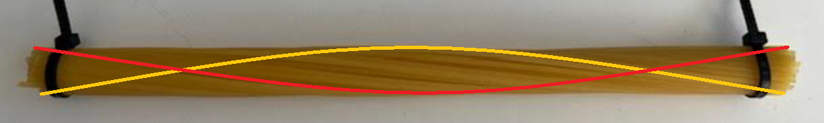
Dôsledok zatočenia (zakrivenia)
Každá špageta sa ohýba rovnakým spôsobom
Špagety majú iný tvar a ovplyvňujú sa navzájom -> spevňujú sa

Slide 23
Sumár

Slide 24

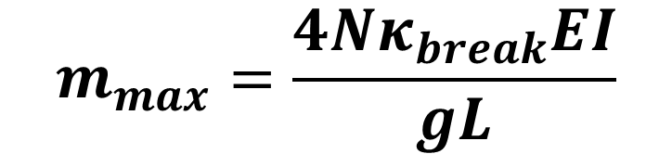
Čo merať
$$m_{max}=\frac{{4Nκ}_{break}EI}{gL}$$
Overiť nosnosť nezatočených špagiet
Overiť limit zatočenia špagiet
Nájsť optimálny uhol zatočenia (ako závislosť od N)
  Ideálne aj odvodiť teoreticky, ale to nebude vôbec také ľahké
$$α=L\sqrt{\frac{{2κ}_{break}}{d\sqrt{1+\frac{4}{3}\left(N−1\right)}}}$$

